Slide 1

1 - Hiperfoco e Hiperprodutividade | Bloco: Fundamentos
Equilíbrio Estável e Eliminação de Distrações
05
Foco e Produtividade nos Estudos
⏱ Duração: ~23 minutos
📚 Nível: Introdutório
🎯 Prático
Notes:
Bem-vindo à Aula 5! Esta é a última aula do nosso bloco de Fundamentos, e ela é especial.
Nas últimas quatro aulas, você aprendeu:
- O que são hiperfoco e hiperprodutividade
- As quatro premissas que governam a atenção
- A diferença entre foco seduzido e foco direcionado
Hoje, vamos juntar tudo isso em um conceito prático: o Equilíbrio Estável. E mais: você vai sair desta aula com um protocolo claro para eliminar os três tipos de distração que sabotam seus estudos.
Vamos lá!

Slide 2
🎯 Objetivos da Aula
Notes:
Nesta aula, você vai aprender os conceitos principais apresentados nos objetivos. Bem-vindo à Aula 5! Esta é a última aula do nosso bloco de Fundamentos, e ela é especial.
Nas últimas quatro aulas, você aprendeu:
- O que são hiperfoco e hiperprodutividade
- As quatro premissas

Slide 3
1
O que é Equilíbrio Estável
▸
Definição do conceito
▸
Por que extremos não funcionam
▸
O sistema que se mantém sozinho
Notes:
O que é Equilíbrio Estável
Imagine uma bola no topo de uma montanha. Qualquer ventinho a derruba. Isso é equilíbrio instável. Muita gente tenta manter o foco assim: com força de vontade extrema, resistindo a cada tentação, usando toda energia para não cair.
Não funciona. Cansa. E quando a energia acaba, você cai.
Agora imagine uma bola dentro de uma tigela. Se você a empurrar, ela volta ao centro sozinha. Isso é equilíbrio estável. É um sistema onde o estado padrão é o foco, e voltar a ele é natural.
Esse é nosso objetivo: criar um sistema onde focar seja o caminho de menor resistência.
Não se trata de ter mais força de vontade. Se trata de precisar de menos. Quando seu ambiente, sua rotina e seu estado emocional estão alinhados, o foco acontece quase naturalmente.
E a chave para isso é eliminar as distrações antes que elas apareçam.

Slide 4
2
As três camadas de distrações
▸
Distrações externas (ambiente)
▸
Distrações internas (pensamentos)
▸
Distrações emocionais (sentimentos)
Notes:
As três camadas de distrações
As distrações que sabotam seu foco vêm de três fontes:
1. Distrações Externas (Ambiente)
Essas são as mais óbvias:
- O celular vibrando
- Barulho de TV ou conversas
- Notificações no computador
- Pessoas interrompendo
- Ambiente desorganizado
São externas porque vêm de fora de você. E são as mais fáceis de controlar.
2. Distrações Internas (Pensamentos)
Essas são mais sutis:
- "Preciso responder aquele e-mail"
- "O que vou fazer de jantar?"
- "Será que fulano viu minha mensagem?"
- "Tenho que ligar pro banco amanhã"
São os pensamentos que invadem sua mente enquanto você tenta estudar. Não vêm de fora, mas de dentro. Do seu próprio cérebro.
3. Distrações Emocionais (Sentimentos)
Essas são as mais profundas:
- Ansiedade sobre o futuro
- Preocupação com um problema pessoal
- Frustração com algo que aconteceu
- Medo de não conseguir
- Cansaço emocional
São estados emocionais que drenam sua capacidade de foco, mesmo quando o ambiente está perfeito e os pensamentos controlados.
Para ter equilíbrio estável, precisamos de estratégias para cada uma dessas camadas.

Slide 5
3
Técnicas de eliminação para cada camada
▸
Protocolo para distrações externas
▸
Protocolo para distrações internas
▸
Protocolo para distrações emocionais
Notes:
Técnicas de eliminação para cada camada
Protocolo para Distrações Externas:
1. Antes de começar a estudar:
- Celular em outro cômodo (não apenas virado - em outro cômodo)
- Todas as abas desnecessárias fechadas no computador
- Notificações desligadas
- Ambiente com apenas material necessário
- Aviso para pessoas próximas: "Estou em foco até [horário]"
2. Durante o estudo:
- Use um bloqueador de sites se necessário (Cold Turkey, Freedom)
- Fones de ouvido com ruído branco ou música sem letra
- Tenha água e o que precisar à mão para não levantar
3. Regra de ouro: Se leva menos de 2 minutos para eliminar uma potencial distração, elimine antes de começar.
Protocolo para Distrações Internas:
1. A técnica da lista de captura:
- Tenha um papel ao lado enquanto estuda
- Quando um pensamento surgir ("preciso fazer X"), anote rapidamente
- Prometa a si mesmo: "Vou lidar com isso depois"
- Volte ao estudo
Isso funciona porque seu cérebro relaxa quando sabe que a informação não vai ser perdida.
2. O poder do "depois":
- Não tente resolver o pensamento na hora
- A maioria das coisas pode esperar 1-2 horas
- Ter um momento dedicado para "processar a lista" depois do estudo
3. Planejamento prévio:
- Antes de estudar, faça um "brain dump": escreva tudo que está na sua cabeça
- Defina quando vai lidar com cada item
- Entre no estudo com a mente mais limpa
Protocolo para Distrações Emocionais:
1. Reconheça sem lutar:
- Emoções reprimidas ficam mais fortes
- Pause, respire, reconheça: "Estou me sentindo ansioso/frustrado/cansado"
- Não julgue - apenas observe
2. A técnica dos 5 minutos:
- Se a emoção for muito forte, dê 5 minutos para ela
- Escreva sobre o que está sentindo
- Depois, gentilmente direcione o foco de volta
3. Cuide das causas:
- Sono adequado reduz irritabilidade
- Exercício físico reduz ansiedade
- Alimentação adequada estabiliza humor
- Às vezes, a melhor preparação para estudar é uma caminhada de 15 minutos
4. Quando não forçar:
- Se você está em luto, em crise, ou emocionalmente exausto, talvez não seja hora de estudo profundo
- Estudar um pouco é melhor que estudar nada, mas forçar demais em momento errado cria aversão

Slide 6
4
Criando seu sistema sustentável
▸
Elementos de um sistema de foco
▸
Rotina vs. Motivação
▸
Ajustes e iteração
Notes:
Criando seu sistema sustentável
Agora vamos juntar tudo em um sistema.
Um sistema de foco sustentável tem:
1. Rotina de Preparação (5 minutos antes de estudar)
- Eliminar distrações externas
- Fazer brain dump das distrações internas
- Check-in emocional rápido
2. Ritual de Entrada (2 minutos)
- Uma ação específica que sinaliza "hora de focar"
- Pode ser fazer um chá, colocar música específica, abrir o material
3. Blocos de Foco (45-90 minutos)
- Estudo ininterrupto
- Com técnicas que veremos nas próximas aulas
4. Ritual de Saída (5 minutos)
- Revisar o que aprendeu
- Processar lista de captura
- Anotar onde parou para retomar depois
5. Pausas Reais (15-30 minutos)
- Sem telas
- Movimento físico
- Descanso mental real
A beleza de um sistema é que ele tira a decisão da equação. Você não precisa decidir "será que vou estudar hoje?". Você só segue o sistema. E quando o sistema está bem desenhado, o foco é o resultado natural.

Slide 7
✅ Pontos-Chave
Notes:
Resumo dos pontos principais da aula.

Slide 8
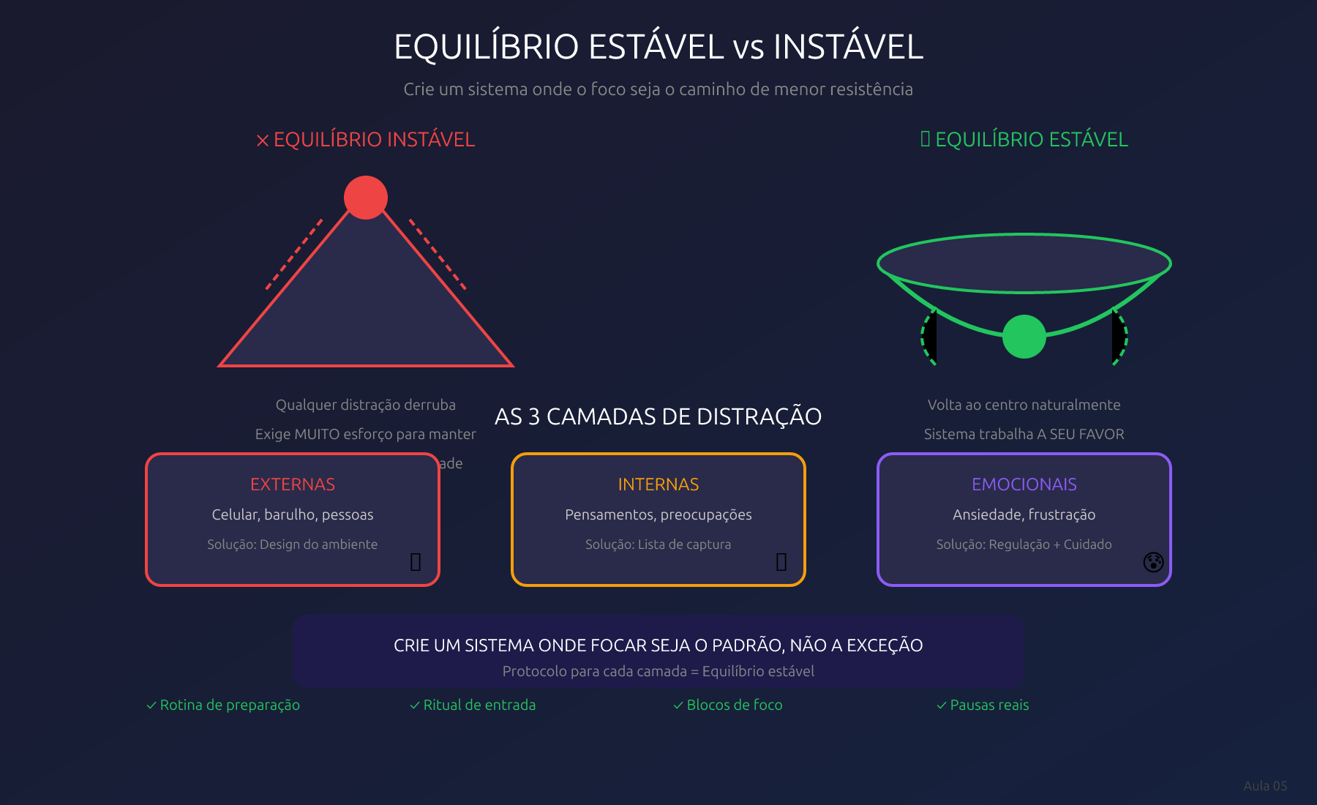
📊 Infográfico da Aula
Conceitos Principais:
Notes:
Este infográfico resume visualmente os principais conceitos da aula. Use-o para reforçar o aprendizado.

Slide 9
📝 Atividade Prática
!
Sua Missão:
> **Esta é a atividade mais importante do bloco - seu sistema pessoal!**
📤 Envie na área de atividades do Moodle
Notes:
Agora é hora da prática! Esta é a atividade mais importante do bloco - seu sistema pessoal!

Slide 10
Aula 05 - Encerramento
"
Você não precisa de mais força de vontade. Você precisa de melhores sistemas. Agora você tem o seu.
Educa com Talento
www.educacomtalento.com.br
Notes:
Vamos recapitular esta aula:
- Equilíbrio estável é um sistema onde o foco é o caminho de menor resistência
- Existem três camadas de distração: externa, interna e emocional
- Cada uma tem seu protocolo específico de eliminação
- Um sistema sustentável combina rotina, rituais e cuidado com cada camada
E com isso, fechamos o Bloco de Fundamentos!
Nas últimas 5 aulas você construiu uma base sólida. Você entende o que é hiperfoco, conhece as premissas da atenção, sabe a diferença entre foco seduzido e direcionado, e agora tem um sistema para eliminar distrações.
No próximo bloco (Aulas 6-10), vamos entrar no tema Atenção: como proteger seu espaço atencional, criar rituais de entrada poderosos, gerenciar interrupções, eliminar ladrões de tempo e técnicas de memorização.
Mas antes, a atividade que fecha este bloco!

